Slide 1
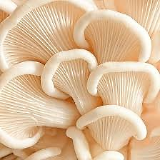
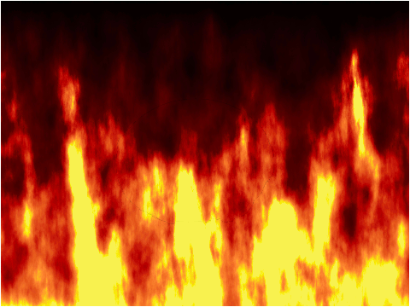

Slide 2
শিক্ষক পরিচিতি
পাঠ পরিচিতি
মোঃ আইনুল ইসলাম
সহকারী শিক্ষক
পুটিজুরী এস.সি. উচ্চ বিদ্যালয়
বাহুবল, হবিগঞ্জ।
মোবাইল – ০১৭৫৩২৮১৯৯৯
কৃষিশিক্ষা
অষ্টম শ্রেণি
তৃতীয় অধ্যায়
কৃষি উপকরণ

Slide 3
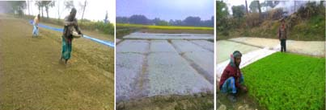
Notes:
প্রথম ছবির বীজতলার চারা কেমন হয়েছে ? এমন অবস্থা কেন হয়েছে ? এ অবস্থা থেকে উত্তরণের উপায় কি ? পরের ছবিতে কৃষক বীজতলায় কি করছে ? কেন করছে ? এভাবে প্রশ্ন করে শিক্ষার্থীর কাছ থেকে প্রশ্ন করে উত্তর আনতে হবে । বীজতলার রক্ষণাবেক্ষণ।

Slide 4
বীজতলা রক্ষণাবেক্ষণ
Notes:
শিক্ষক মুখে বলবেন এবং স্লাইডটি শো করবেন। আজকের পাঠ

Slide 5
শিখনফল
এ পাঠ শেষে শিক্ষার্থীরা ...
* বীজতলার সংজ্ঞা বলতে পারবে।
* বীজতলা রক্ষণাবেক্ষণের কাজগুলো ব্যাখ্যা করতে পারবে।

Slide 6
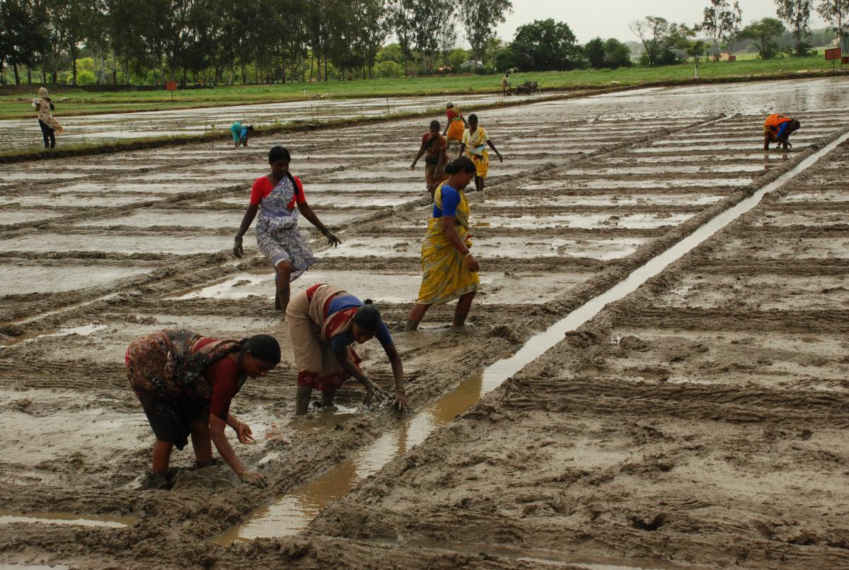
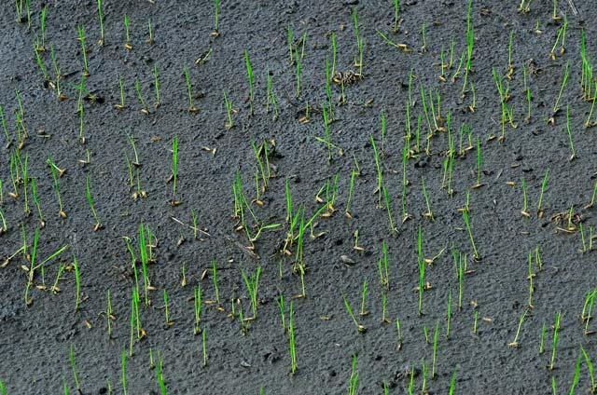
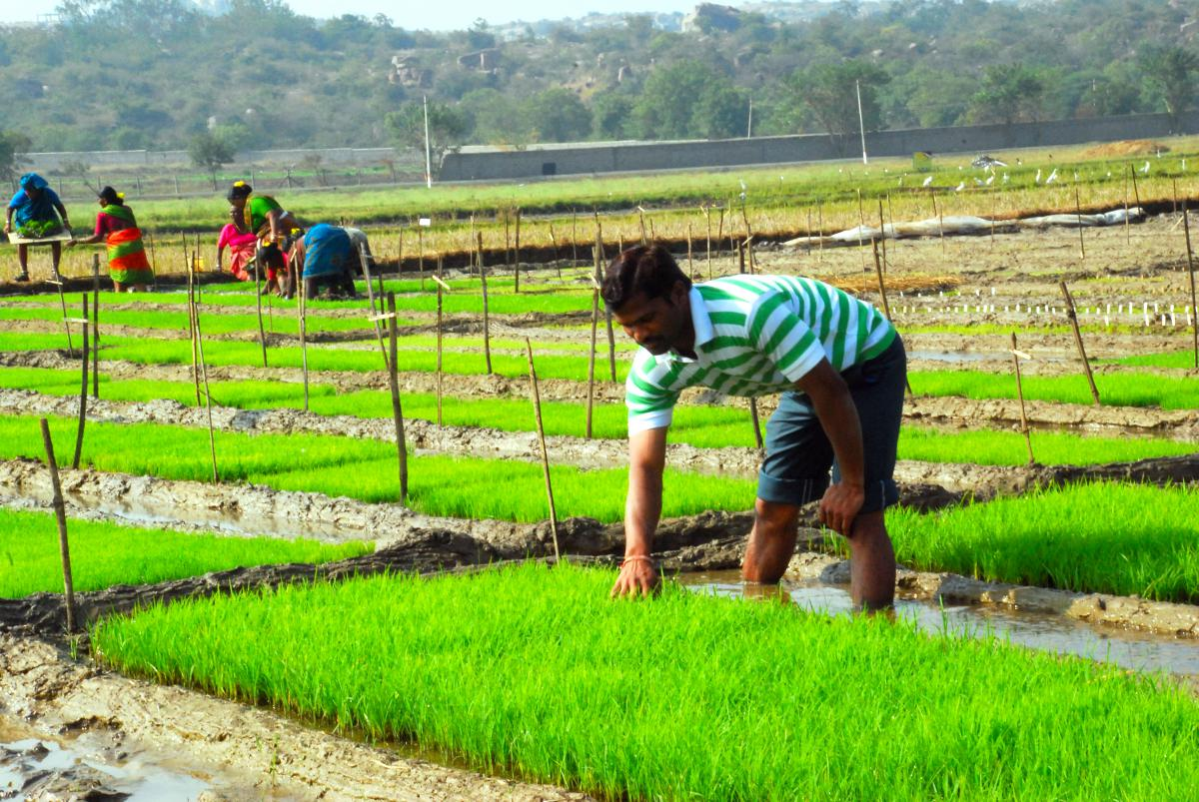
বীজ বপন করে চারা অঙ্কুরিত ও বড় করা হয়
Notes:
ছবিতে কী দেখছ ? বীজতলা। কেন বীজতলা বলা হয় ?

Slide 7
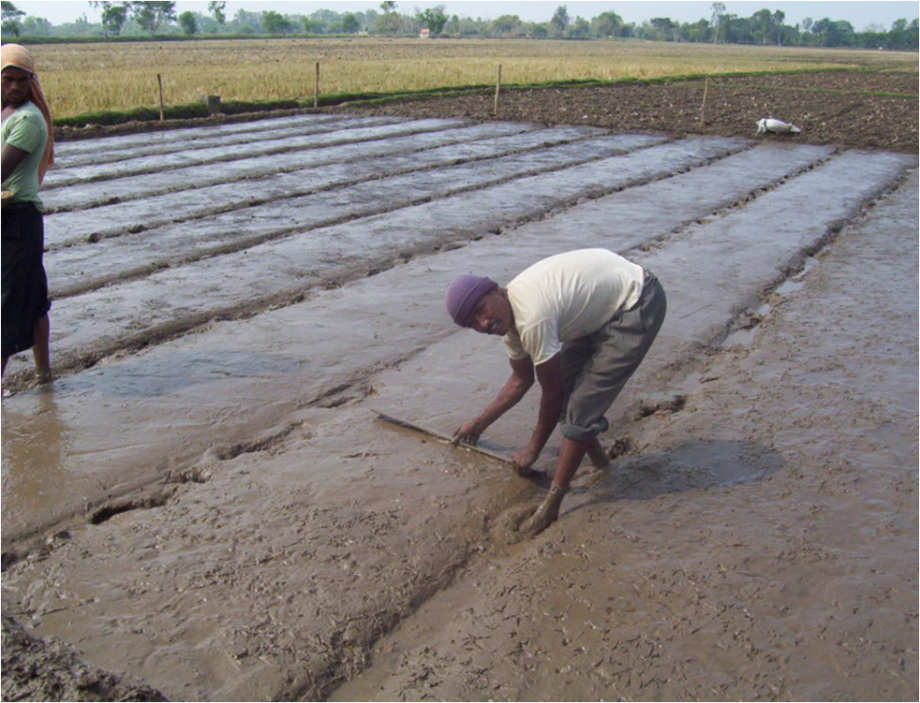
বীজতলার মাটি সমান করা হচ্ছে।
Notes:
ছবি দেখিয়ে প্রশ্ন করে উত্তর শিক্ষার্থীর কাছ থেকে নিতে হবে। এরপর ক্যাপশন শো করতে হবে।

Slide 8
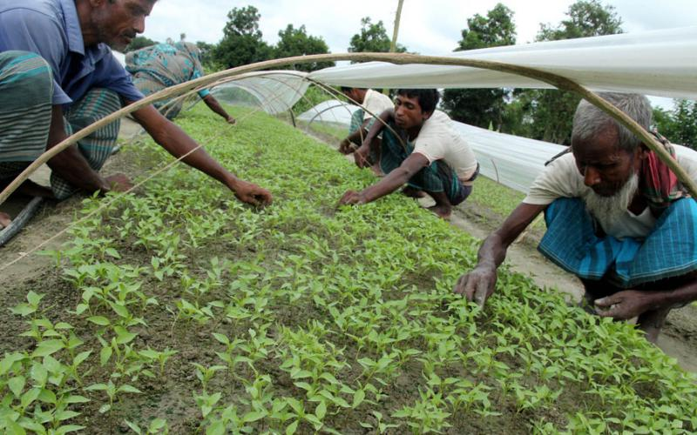
আগাছা পরিস্কার করা হচ্ছে।
Notes:
ছবি দেখিয়ে প্রশ্ন করে উত্তর শিক্ষার্থীর কাছ থেকে নিতে হবে। এরপর ক্যাপশন শো করতে হবে।

Slide 9
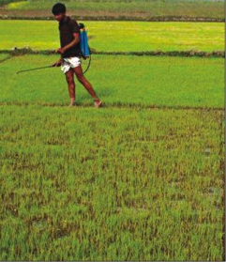
কৃষি কর্মকর্তা
কৃষক
পোকা ও রোগের প্রাদুর্ভাব দেখা দিয়েছে।
Notes:
ছবি দেখিয়ে প্রশ্ন করে উত্তর শিক্ষার্থীর কাছ থেকে নিতে হবে। এরপর ক্যাপশন শো করতে হবে। এমন সমস্যা হলে কৃষকের কি করা উচিত ? কৃষক কৃষি কর্মকর্তার সাথে আলোচনা করে কীভাবে সমাধান পেল?

Slide 10
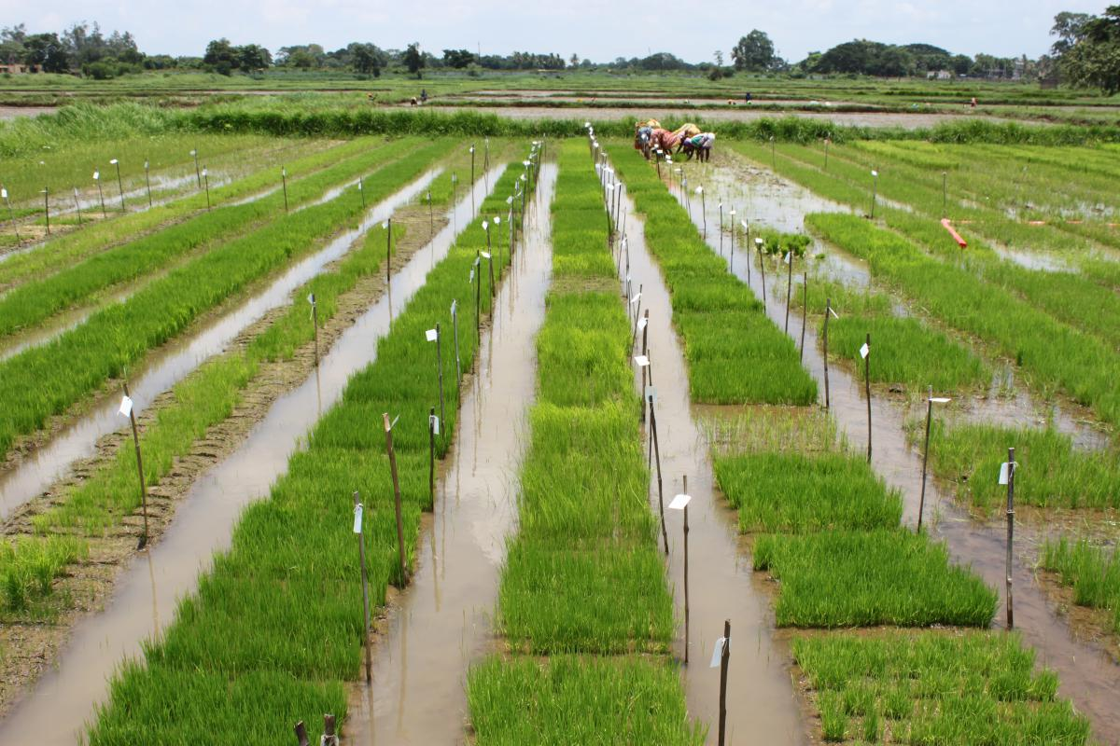
দু’টি বেডের মাঝে নালা তৈরী করা হচ্ছে।
নালায় পানি রাখার জন্য সেচের ব্যবস্থা করা হয়েছে।
Notes:
ছবি প্রদর্শন করে প্রশ্ন করা যাবে- এই আদর্শ বীজতলার দুটি বেডের মাঝখানে পানি রাখার জন্য কি করতে হয় ?

Slide 11
প্রতি শতকে ২৮০ গ্রাম ইউরিয়া ছিটানো হচ্ছে।
Notes:
বীজতলায় চারাগুলো কেমন দেখাচ্ছে ? চারাগুলো হলদে হয়েছে কেন ? এ অবস্থায় কি করা উচিত ?

Slide 12
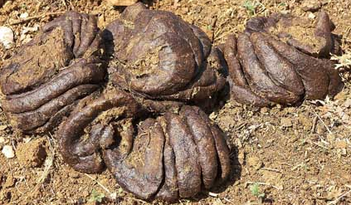
কাঁচা গোবর ব্যবহার করা যাবে না
Notes:
প্রশ্ন করতে হবে ছবিতে কি দেখছো ? বীজতলায় সরাসরি কি প্রয়োগ করা যাবে ? তাহলে কি প্রয়োগ করা উচিত ?

Slide 13
জোড়ায় কাজ
বীজতলায় চারা হলদে দেখালে ইউরিয়া ব্যবহার করা হয় কেন? তা জোড়ায় আলোচনা করে শ্রেণিতে উপস্থাপন কর।

Slide 14
বীজতলার চারদিকে বেড়ার ব্যবস্থা করতে হবে।
Notes:
ছবিগুলোতে গরু, ছাগল ও ভেড়া ফসলের ক্ষতি করছে ! এর হাত থেকে রক্ষা করার জন্য বীজতলায় কি ব্যবস্থা গ্রহণ করা যেতে পারে ?

Slide 15
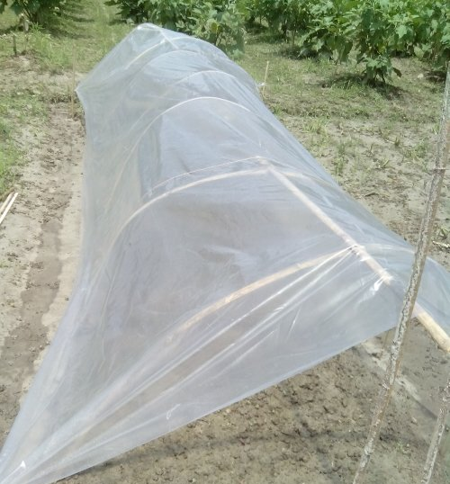
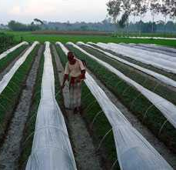
বীজতলায় ছায়া প্রদানের ব্যবস্থা গ্রহন করা হয়েছে।
Notes:
ছবি দেখিয়ে প্রশ্ন করে উত্তর শিক্ষার্থীর কাছ থেকে নিতে হবে। এরপর ক্যাপশন শো করতে হবে।

Slide 16
দলগত কাজ
বীজতলায় সুস্থ্য-সবল চারা উৎপাদেন কী কী পদক্ষেপ গ্রহণ করা উচিত বলে মনে কর ? তোমাদের স্বপক্ষে যুক্তি দাও।

Slide 17
মূল্যায়ন
বীজতলায় বেড়া দেওয়ার প্রয়োজন কেন ?
বীজতলা স্থাপনে সবচেয়ে গুরুত্বপূর্ণ কাজ কি?
কোন ধরনের মাটি বীজতলার জন্য উত্তম?
রোগ-পোকার প্রাদূর্ভাব দেখা দিলে কী করা উচিত?

Slide 18
বাড়ির কাজ
তোমার বাড়ীর আশেপাশে দেখা একটি বীজতলায় কী কী পরিচর্যা করা হয় তার একটি তালিকা তৈরী করে আনবে?

Slide 19
